Slide 1
EHBD
Les 4
Gebit en spijsvertering

Slide 2
Mondholte
Symptomen afwijkingen in de mondholte van een dier
Uit de bek ruiken
Moeilijk eten of drinken
Pijn bij betasten
Speekselen
Verlies van tanden

Slide 3
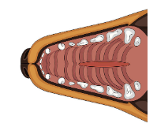
Afwijkende vormen mondholte en gebit
Bovenbijter
Als de bovenkaak langer is dan de onderkaak
Onderbijter
Bij brachycefale honden is de onderkaak soms langer dan de bovenkaak.
Gespleten gehemelte
Een gespleten gehemelte is een gehemelte die niet helemaal gesloten is. Het is meestal aangeboren en jonge dieren hebben problemen met ademhalen, voedsel eten doordat het via de neus terug loopt, wat weer tot verstikking kan leiden.
Blijvende melktanden operatief verwijderen!
De blijvende melktanden moeten operatief worden verwijderd, omdat er anders een afwijkende stand van het volwassen gebit kan ontstaan. Ook is er een grotere kans op ontstekingen en tandbederf.

Slide 4
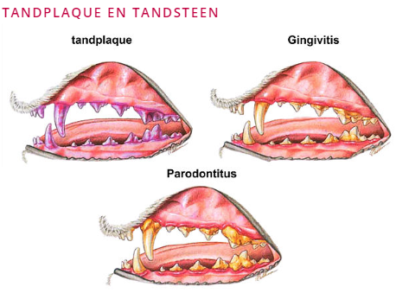
Tandplak, Tandsteen en Tandvlees ontsteking
Tandplak is een gelige aanslag op de tanden veroorzaakt door voedingsresten en bacteriën op de tanden.
Als je de tandplak op en tussen de tanden niet goed verwijdert, zorgen de bacteriën in de tandplak ervoor dat het tandvlees ontstoken raakt.
Niet verwijderde tandplak kan hard worden en verkalken tot tandsteen.

Slide 5
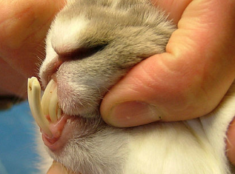
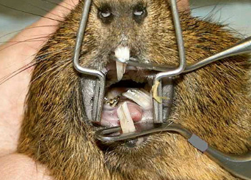
Haasachtigen en knaagdieren
Bij haasachtigen en knaagdieren groeien de tanden het hele leven door. Wanneer de tanden niet goed op elkaar aansluiten, slijten ze onvoldoende. Ze groeien dan te ver door of er komen haakjes op de kiezen.
Symptomen te lange tanden en kiezen
Kwijlen
Geen harde dingen willen eten.
Abnormale ontlasting.
Behandeling
Afslijpen tanden en/of kiezen door de dierenarts.
NIET knippen, dan kunnen de tanden splijten.
Omdat tanden altijd blijven groeien, kunnen snijtanden ook getrokken worden.

Slide 6
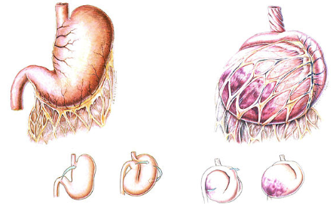
Maagtorsie
Maagkanteling.
Symptomen:
Onrust
Loze braakbewegingen
Speekselen
Vergroting buikomvang (gas)
Shock

Slide 7
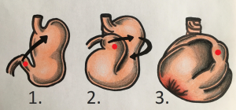
Maagtorsie
Maagtorsie is een kanteling van de maag, waardoor het aanvoer en afvoer kanaal worden afgesloten.
Kun je herkennen aan:
Dier wordt onrustig.
Begint te kwijlen, heeft braakneigingen zonder iets te braken.
Buik kan snel opzwellen (vooral links) en dier kan in shock raken.
Direct naar de dierenarts!

Slide 8
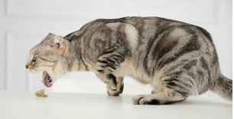
Braken
Afwijkingen van organen die kunnen laten braken:
Keelholte
Maag
Darmen
Alvleesklier
Hersenen
Lever- en galwegen
Urinewegen
Buikvlies
Hormoonstelsel
Evenwichtsorgaan
Vergiftiging
Als een dier een bijtende stof heeft ingeslikt, mag je een dier nooit laten braken.

Slide 9
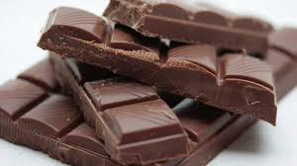
Vergiftigingssymptomen
Bij inname via de bek; braken, diarree, speekselvloed, krampen
Bij contact met de huid of de slijmvliezen; huidirritatie, blaren, zwellingen
Bij inname via de longen; hoesten, niezen, kortademigheid, blauwverkleuring door zuurstofgebrek en ademstilstand.
Altijd laten braken?
Kan elk dier braken?

Slide 10
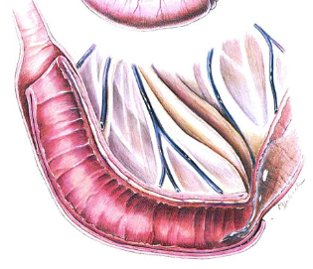
Dunne darm
Maldigestie
Bij maldigestie wordt de voeding minder goed verteerd.
Veroorzaakt doordat verteringsenzymen niet goed werken.
Malabsorptie
bij malabsorptie worden de voedingsstoffen minder goed opgenomen (geabsorbeerd) door de darmwand.
Veroorzaakt door bacteriële overgroei of afwijkingen aan de darmwand.

Slide 11
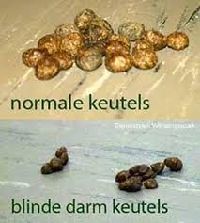
Dikke darm
Dikke darm diarree wordt veroorzaakt door voedselintolerantie, parasieten en ontstekingen van de dikke darm of endeldarm.
Behandeling
Oorzaak vinden
Kleine hoeveelheden licht verteerbaar voedsel laten blijven eten.
Vocht toedienen via water, voedsel of infuus.
Obstipatie
Door harde, droge ontlasting kan de ontlasting niet uit het lichaam.
Caecotrofie
Opeten van de nachtkeutels door konijnen en haasachtigen.

Slide 12

Lever
Symptomen leverproblemen
Gebrek aan eetlust (anorexie)
Braken
Diarree
Sloomheid
Slecht uithoudingsvermogen
Vermageren
Geelzucht
Vergrote buikomvang
Witte ontlasting

Slide 13
Urinewegproblemen
Symptomen urinewegproblemen:
Problemen bij plassen
Te weinig of geen urine
Moeizaam plassen
Onzindelijkheid (incontinentie)
Nachtelijke incontinentie
Pijnlijk plassen
Productie van urine met een abnormale kleur (rood, bruin)
Geurige urine
PU/PD = Poly Urie en Poly Dipsie = Veel plasen en veel drinken.

Slide 14
Chronische nierproblemen
Symptomen van chronische nierproblemen:
PU/PD = Veel plassen en veel drinken.
Verhoogde zuurgraad van het bloed
Bloedarmoede
Doffe vacht en vermagering

Slide 15
Blaasontsteking
Symptomen van blaasontsteking zijn:
Moeizaam plassen
Te vaak plassen
Onzindelijkheid/Incontinentie
Bij blaasontsteking kan de drang tot plassen zo sterk zijn, dat het in huis gaat plassen. Sommige katten plassen niet meer op de kattenbak, maar op vreemde plaatsen.
Afwijkende urine
Bloed bij urine, stinkende geur.
Een belangrijk verschil tussen blaasontsteking bij honden en katten in de infectie. Bij de hond is er meestal sprake van een bacteriële infectie, bij de kat niet. Bij de kat is het vrijwel altijd het gevolg van stress of blaasgruis.

